Slide 1
CM2
SÉANCE 1

Slide 3
CM2
Donne l’écriture décimale
7/10 =
25/10 =
42/10 =
Donne l’écriture sous la forme d’un entier + fraction décimale
15,45 =
12,06=
3,7=
8,09=

Slide 4
CM2
Calcul mental
Entrainement aux divisions
Exemple : 25: 4=
25= …..X…… +………
Quel est le résultat pour:
19: 3 =
Montrer que l’on se rapproche d’un résultat des tables et qu’on cherche alors le quotient et le reste.

Slide 5
CM2
Calcul mental
Sur la table de 11
11 x 5 =
11 x 10 =
11 x 6 =
11 x 8=
Calcul mental
Sur la table de 12
12 x 2 =
12 x 5 =
12 x 4 =
12 x 10 =

Slide 6
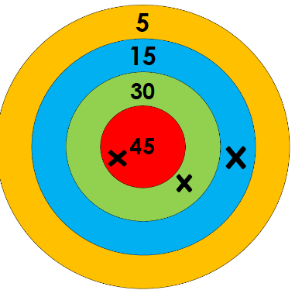
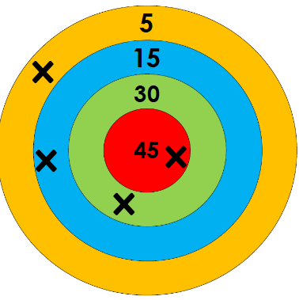
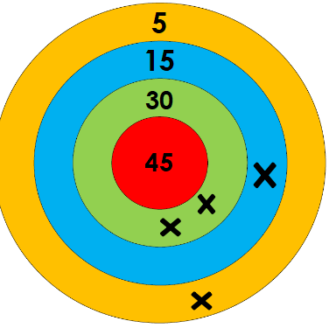
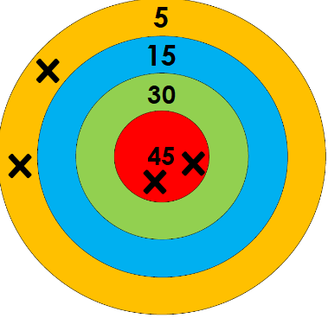
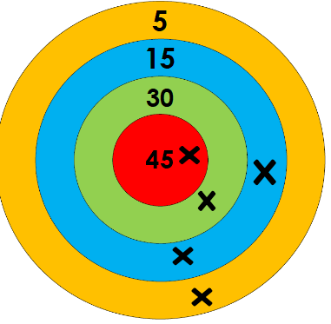
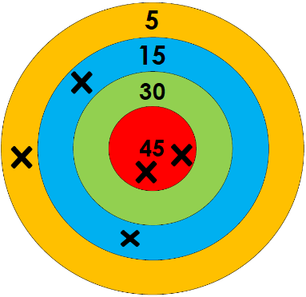
CM2

Slide 7
CM2
convertis entre L, dL, cL, mL dans les deux sens
3L = ……… dL
450mL = ……… L
4,5 L = ........ cL
2,3 L = …….. mL

Slide 8
CM2
Calcul mental
Entrainement aux divisions
21:5 =
22 : 3 =
33 : 4 =
29: 3=
59: 7=
35: 4=

Slide 9
CM2
Calcul mental : les multiples
Un nombre est un multiple de 25 si ses chiffres des dizaines et des unités sont 00, 25, 50 ou 75. On dit aussi qu’il est divisible par 25.
Trouve dans chaque les deux multiples de 25
550 678 175 423
357 1400 275 795
Un nombre est un multiple de 50 si ses chiffres des dizaines et des unités sont 00 ou 50. On dit aussi qu’il est divisible par 50. Un nombre multiple de 50 est donc toujours aussi.
Trouve dans chaque les deux multiples de 50
250 357 795 1400
180 300 171 3250

Slide 11
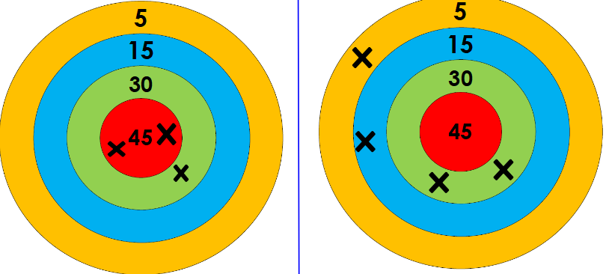
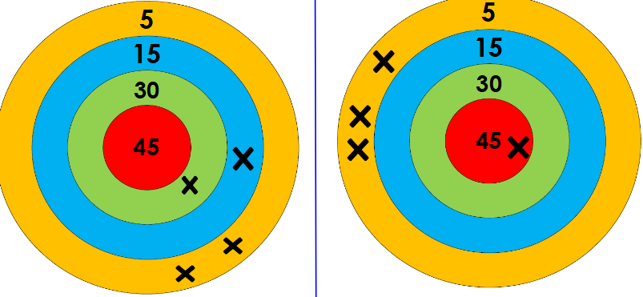
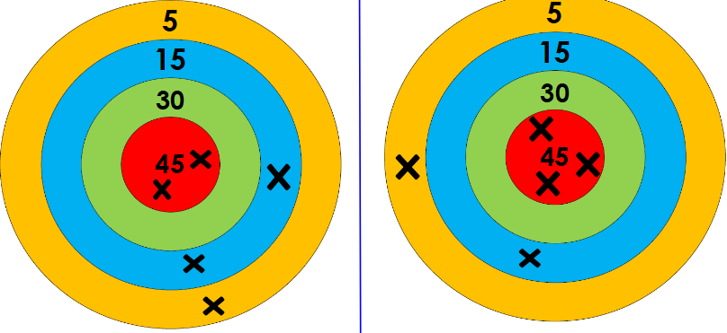
CM2

Slide 12
CM2
SÉANCE 2

Slide 13
CM2
Donne l’écriture décimale
9/100 =
75/10 =
2/10 =
55/100 =
Donne l’écriture sous la forme d’un entier + fraction décimale
15,05=
11,6=
3,37=
8,04 =

Slide 15
CM2
Interrogation sur la leçon 16
11 x 2 =
11 x 10 =
11 x 5 =
11 x 8 =
25 x 2 =
25 x 10 =
25 x 3 =
25 x 8 =

Slide 16
CM2

Slide 17
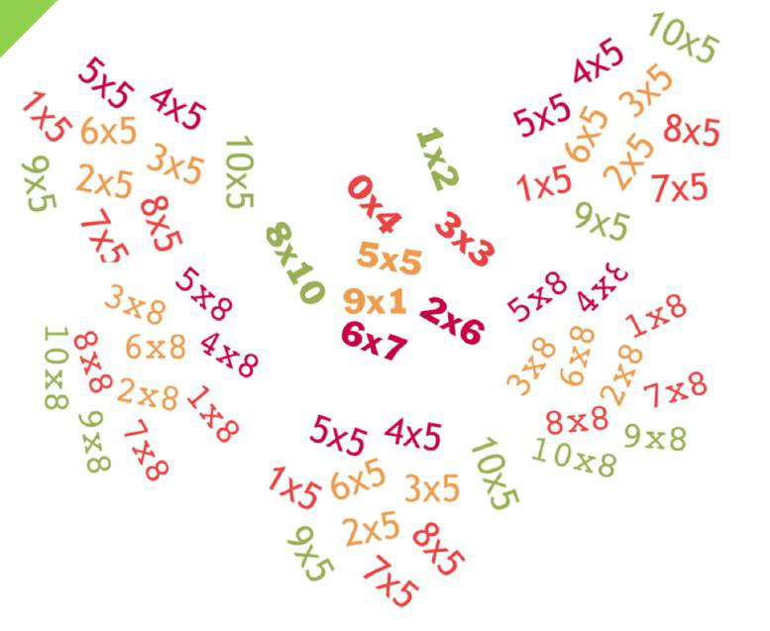
Activités ritualisées
Calcul mental

Slide 18
CM2
5 min
Ecris les nombres décimaux sous la forme : 2,4 = 2 + $\frac{4}{10}$
3,6 =
16,9 =
12,8 =
6,1 =
48,7 =
4,506 =
12,045 =
3,009 =
18,700 =
18,561

Slide 19
CM2
5 min
Ecris les nombres décimaux sous la forme : 2,4 = 2 + $\frac{4}{10}$
3,6 = 3 + $\frac{6}{10}$
16,9 = 16 + $\frac{9}{10}$
12,8 = 12 + $\frac{8}{10}$
6,1 = 6 + $\frac{1}{10}$
48,7 = 48 + $\frac{7}{10}$
4,506 = 4 + $\frac{5}{10}$ + $\frac{6}{1000}$
12,045 = 12 + $\frac{4}{100}$ + $\frac{5}{1000}$
3,009 = 3 + $\frac{9}{1000}$
18,700 = 18 + $\frac{7}{10}$
18,561 = 18 + $\frac{5}{10}$ + $\frac{6}{100}$ + $\frac{1}{1000}$

Slide 20
CM2
10 min
Calcul mental : l’ordre de grandeur.
L’ordre de grandeur sert à « estimer » le résultat (savoir à peu près la réponse) avant de calculer.
Exemple : 39 + 159 = ? Je calcule dans ma tête 40 + 160 = 200
La réponse finale de mon calcul doit être proche de 200 (Si ce n’est pas le cas, c’est que j’ai du faire une erreur de calcul). L’ORDRE DE GRANDEUR EST 200.
59 x 6 →
102 x 5 →
2358 x 102 →
6124 x 205 →

Slide 21
CM2
5 min
Calcul mental : l’ordre de grandeur.
L’ordre de grandeur sert à « estimer » le résultat (savoir à peu près la réponse) avant de calculer.
Exemple : 39 + 159 = ? Je calcule dans ma tête 40 + 160 = 200
La réponse finale de mon calcul doit être proche de 200 (Si ce n’est pas le cas, c’est que j’ai du faire une erreur de calcul). L’ORDRE DE GRANDEUR EST 200.
2358 x 102 → 230 000
en faisant 2 300 X 100
6124 x 205 →1 200 000
en faisant 6 000 X 200
59 x 6 → 360
en faisant 60 X 6
102 x 5 → 500
en faisant 100 X 5

Slide 22
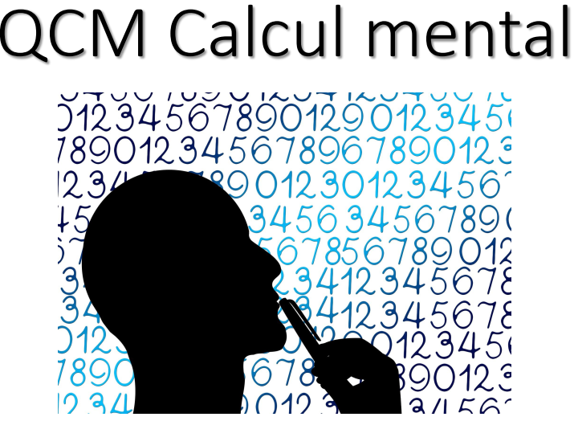
CM2
5 min
Un calcul et 4 propositions vont apparaître (dans la page suivante).
Tu as 30 secondes (utilise une montre, un téléphone ) pour donner la lettre de la bonne réponse sur ton ardoise.
Ensuite vérifie ta réponse dans la page d’en dessous.

Slide 23
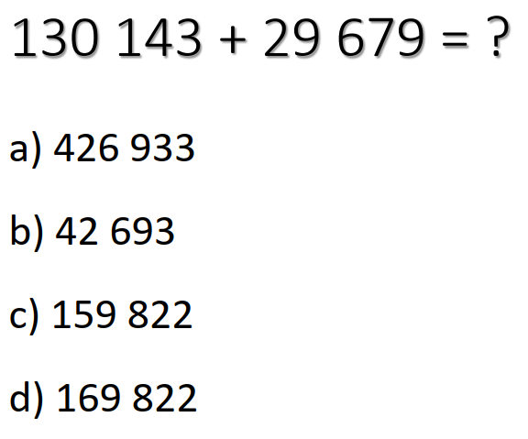
CM2
30 secondes

Slide 24
CM2
30 secondes
Dans ma tête, j’ai fait
130 000 + 30 000 =
Et j’ai trouvé 160 000
La réponse C est donc la plus proche

Slide 25
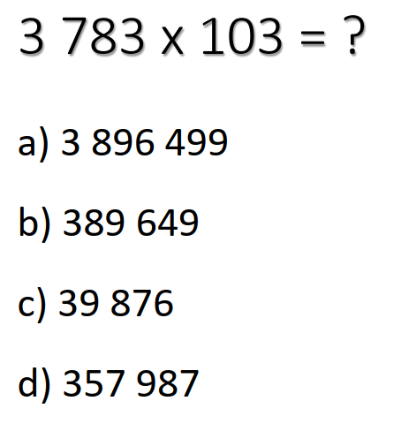
CM2
30 secondes

Slide 26
CM2
30 secondes
Dans ma tête, j’ai fait
3 800 X 100 =
Et j’ai trouvé 380 000
La réponse B est donc la plus proche

Slide 27
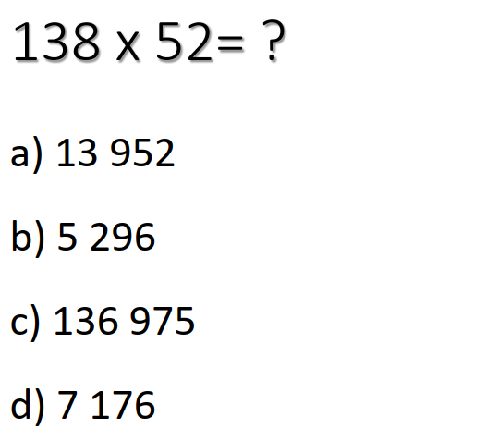
CM2
30 secondes

Slide 28
CM2
30 secondes
Dans ma tête, j’ai fait
140 X 50 =
Et j’ai trouvé 7000
La réponse D est donc la plus proche

Slide 29
CM2

